Slide 1
Структурное подразделение «Детский сад комбинированного вида «Ягодка» МБДОУ «Детский сад планета детства» комбинированного вида» Семинар – практикум «Развитие связной речи посредством театрализованной деятельности»
Подготовила: Маркина Е. А

Slide 2
«Что такое театр? Это чудо, способное развивать в ребёнке творческие задатки, стимулировать психические процессы, совершенствовать телесную пластичность, формировать активность» К. С. Станиславский

Slide 3
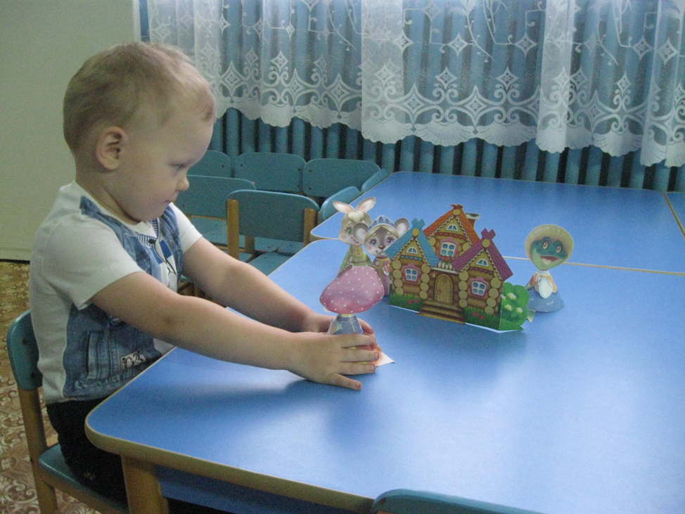
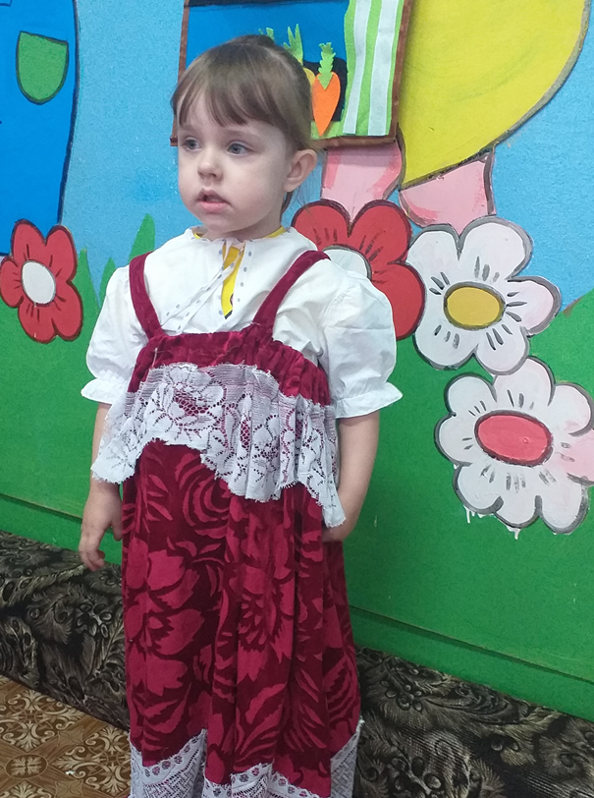
Театрализованная деятельность имеет огромное значение для развития творческих способностей дошкольников, она позволяет решать вопросы развития личности, активизирует словарь, развивает монологическую и диалогическую речь ребенка, способствует умение организовывать общение со сверстниками, умение внешне выражать свои внутренние эмоции и правильно понимать эмоциональное состояние собеседника. Связная речь - высшая форма речи мыслительной деятельности, которая определяет уровень речевого и умственного развития ребенка.

Slide 4
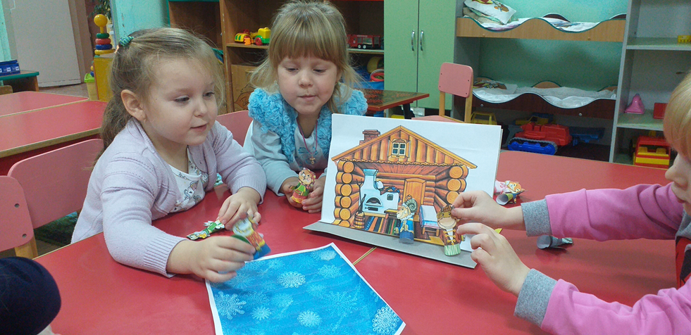
Мною ведется кружковая работа по программе « В сказочном мире» рассчитанная с 3-6 лет. Программа базируется на следующих принципах организации образовательной деятельности: доступности, систематичности и последовательности, преемственности, научности, наглядности, связи теории с практикой.

Slide 5
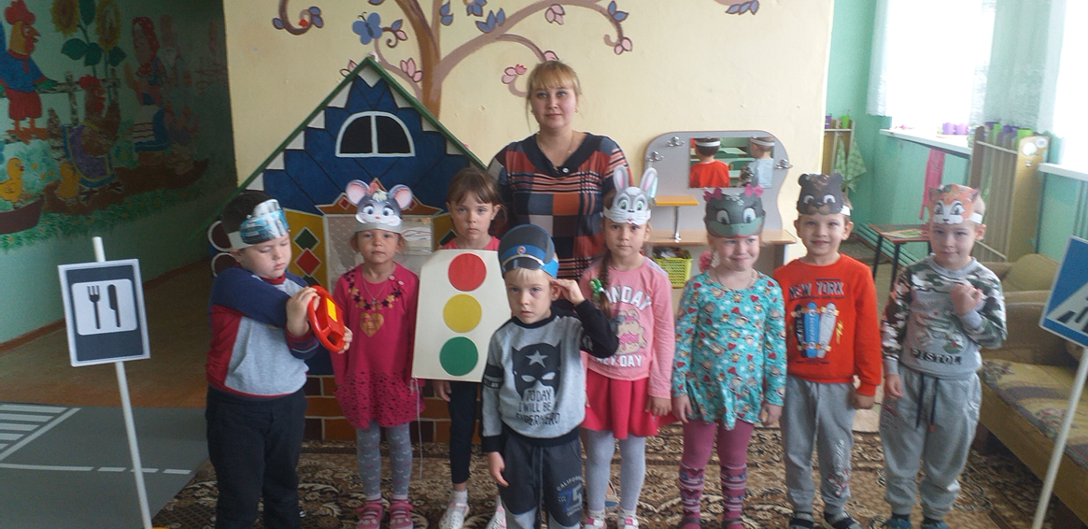
Содержание программы построено так, чтобы обучение было направлено на создание условий для развития духовных качеств личности, способной чувствовать и воспринимать сущность театральной культуры, а также осваивать формы эстетической деятельности

Slide 6
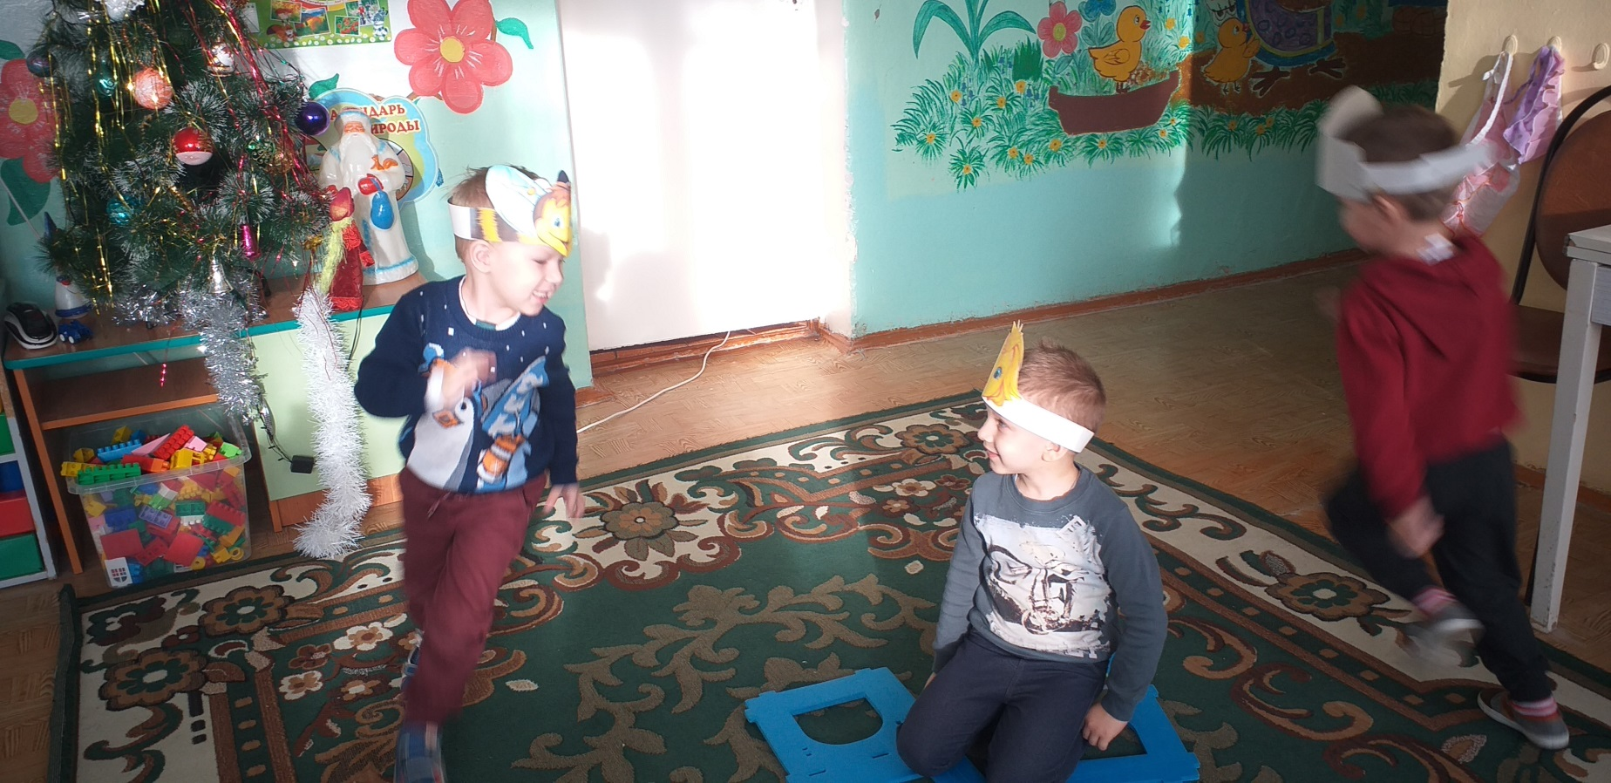
Цель программы: стимулирование развития речи и навыков театрально - исполнительской деятельности посредством разных видов театра

Slide 7
Деятельность проводится в форме игры:
- Игровые упражнения;
- Этюды;
- Игра-драматизация;
- Сюжетно-ролевая игра.

Slide 8
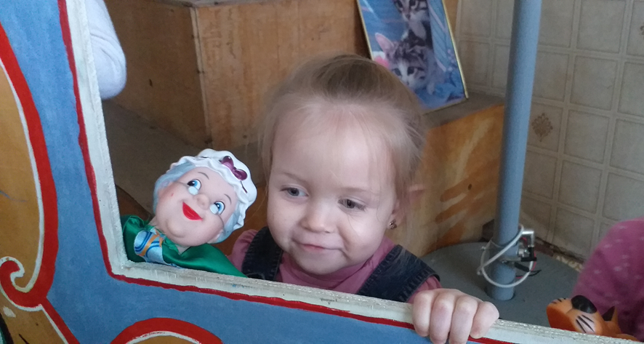
Начиная со среднего возраста ведется работа по последовательному знакомству с видами театров, основами актерского мастерства. Для этого используют этюдный тренаж, помогающий развить внимание и восприятие; привить навыки отображения различных эмоций, настроений, отдельных черт характера.

Slide 9
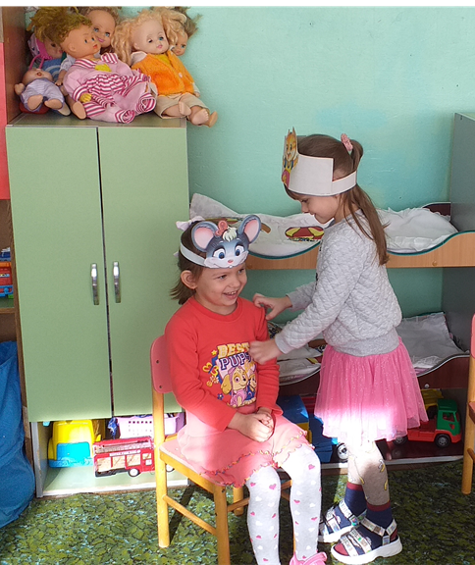
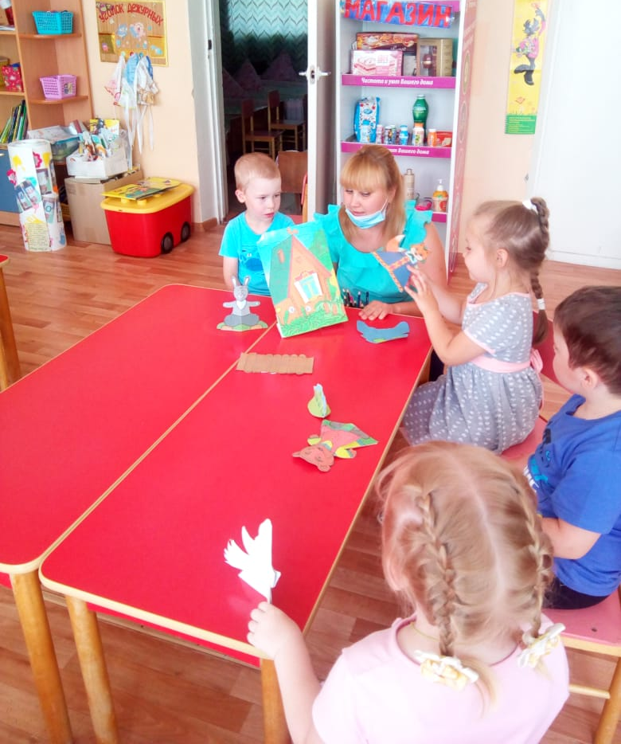
В старшем дошкольном возрасте - дети активно участвуют в театрализованных играх и драматизациях. Театрализованные игры отличаются более сложными характерами героев, трудными для разработки мизансценами. Названные игры дают детям возможность применить полученные знания, проявить творчество в различных видах театральной деятельности.

Slide 10
Подготовка к театрализованной деятельности детей в нашей группе проходит в несколько этапов: подготовительный, основной и заключительный. Подготовительный этап состоит из подбора репертуара, предварительного знакомства с текстом, подборе музыкального сопровождения, изготовления костюмов, декораций, атрибутов.

Slide 11
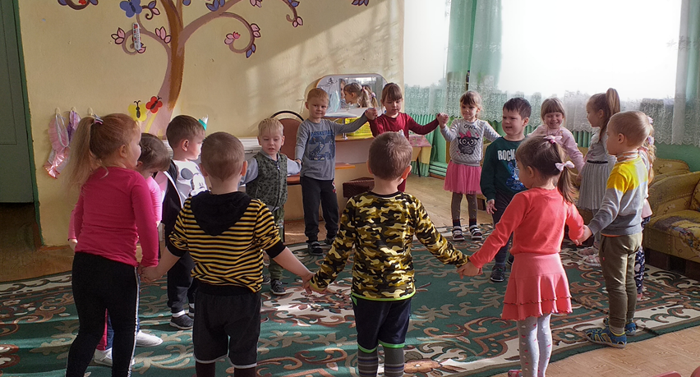
Занятия театральной деятельностью направлены на развитие интересов и способностей ребенка; способствуют общему развитию; проявлению любознательности, стремления к познанию нового, усвоению новой информации и новых способов действия, развитию ассоциативного мышления; настойчивости, целеустремленности, проявлению общего интеллекта, эмоций при проигрывании ролей

Slide 12
Спасибо за внимание!

